Slide 1
Модернизация Самарской областной детской инфекционной больницы
Министерство здравоохранения Самарской области
Кечкина Светлана Геннадиевна
главная медицинская сестра
ГБУЗ «СОДИБ»
28.11.2024

Slide 2
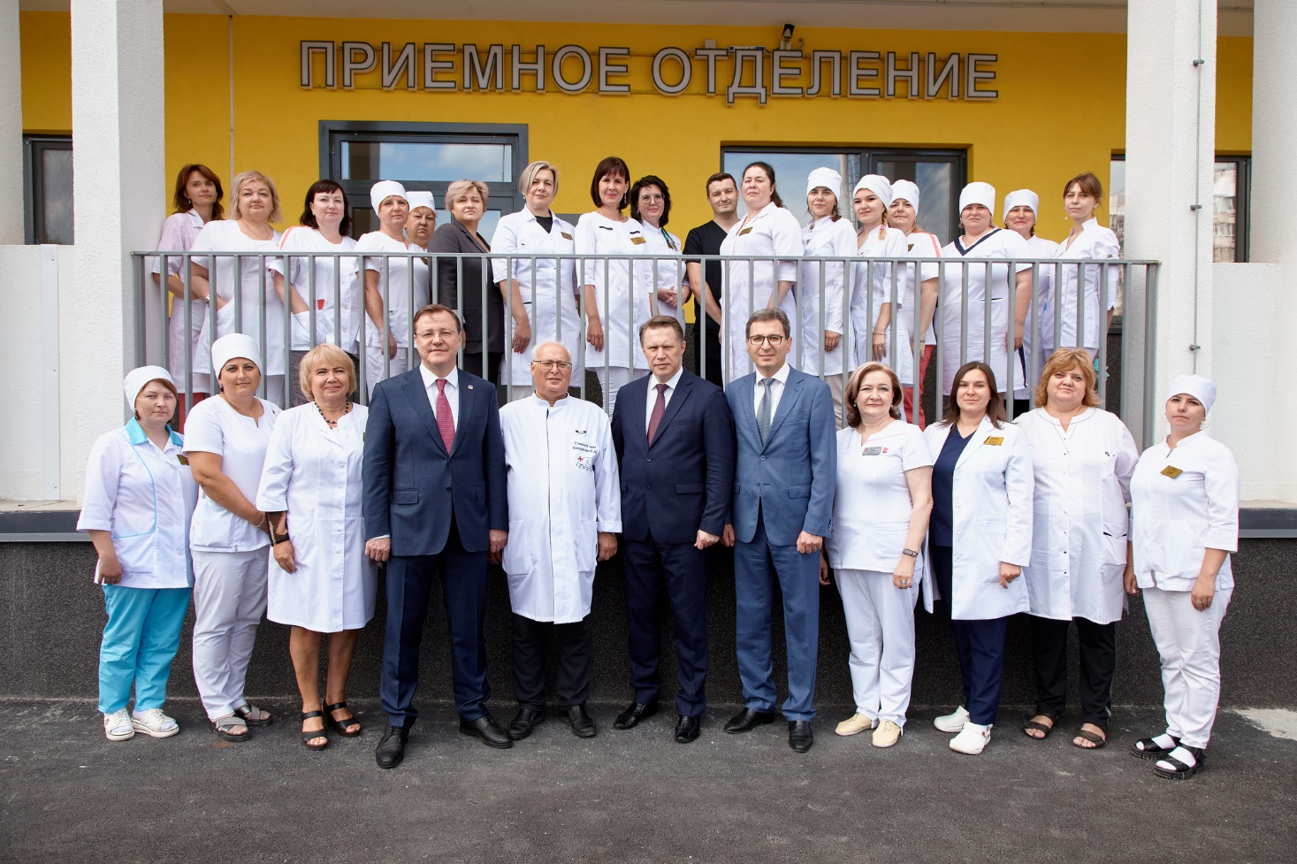
Государственное бюджетное учреждение здравоохранения «Самарская областная детская инфекционная больница»
* 222 круглосуточных койки
* 6 отделений
* 228 сотрудников
* 10 тыс. госпитализаций в год
* 5 тыс. амбулаторных обращений в год
* 178 телемедицинских консультаций в год

Slide 3
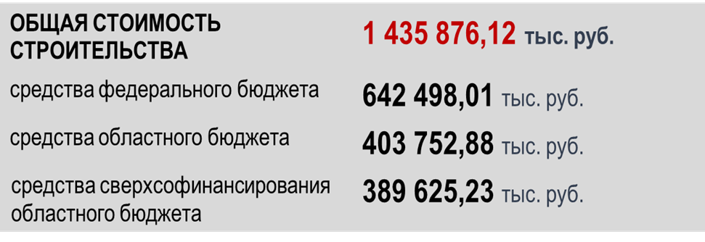
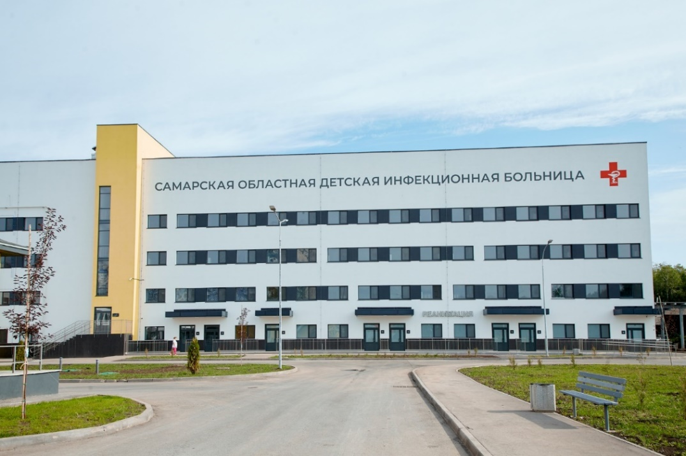
Модернизация стационара
1. Строительство нового инфекционного корпуса
2. Модернизация лаборатории
3. Модернизация реанимационного отделения

Slide 4
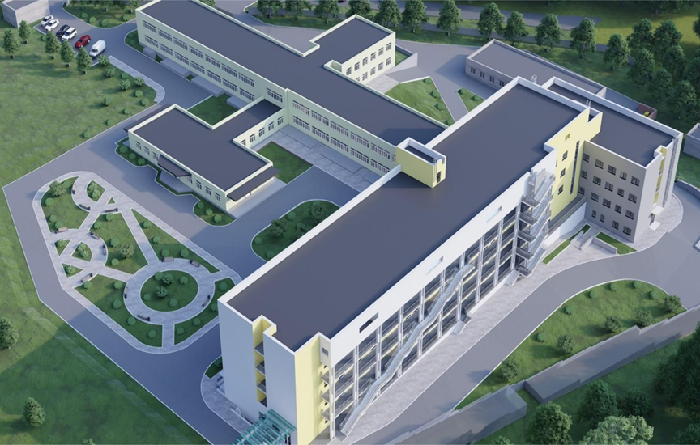
Медико-техническая характеристика объекта
* 2 приемных отделения с шестью приемно-смотровыми боксами и изоляционно-диагностическим боксом
* 1 реанимационное отделение на 6 коек
* 5 инфекционных отделений на 201 койку
* госпиталь для особо опасных инфекций на 15 коек
* клинико-диагностическая лаборатория
В стационаре предусмотрены:
- 41 бокс для больных с инфекциями на 56 коек
- 47 боксированных палат на 156 коек
- 6 реанимационных боксов на 6 коек
- 2 бокса для маломобильных граждан на 4 койки

Slide 5
Внедрение новых технологий
- Внедрение системы ЕМИАС
- Внедрение телемедицинских консультаций
- Применение генно-инженерной биологической терапии у больных с COVID-19
- Катетеризация центральных вен под
контролем УЗИ
- Применение современных методик диагностики аутовоспалительных заболеваний

Slide 6
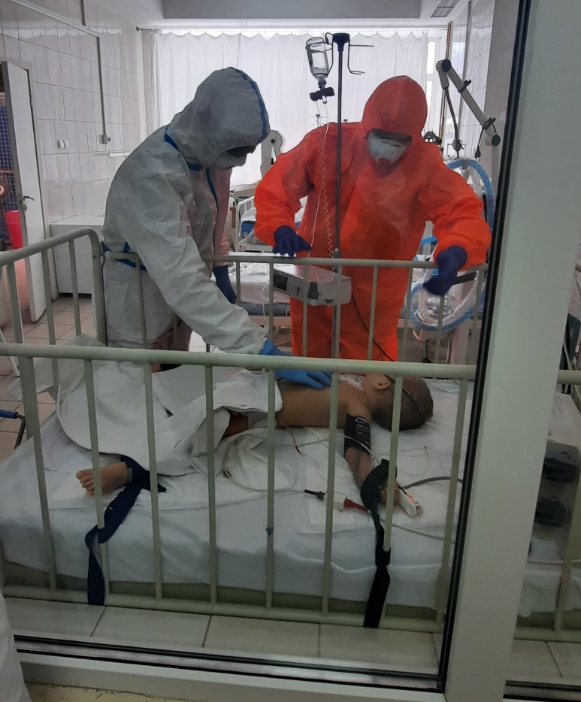
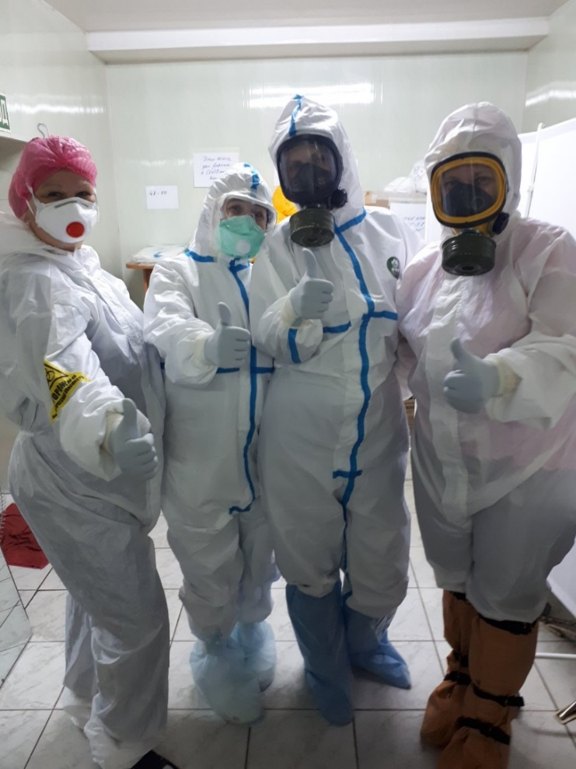
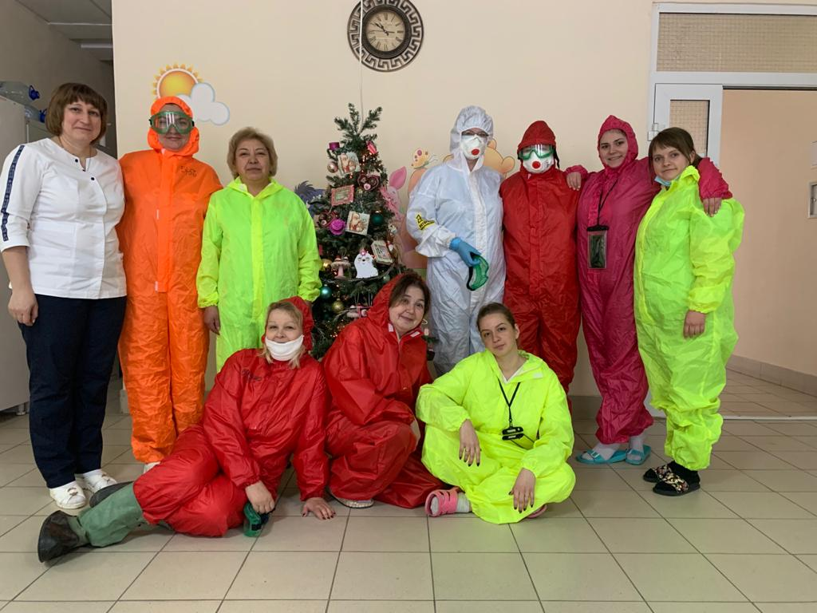
Госпиталь для особо опасных инфекций
Функционирует с 20.03.2020 года.
Всего пролечено 4161 больных, из них 2671 детей.
За 2023 г. пролечено 442 больных с новой коронавирусной инфекцией, из них 402 ребенка. Летальных исходов не зарегистрировано.

Slide 7
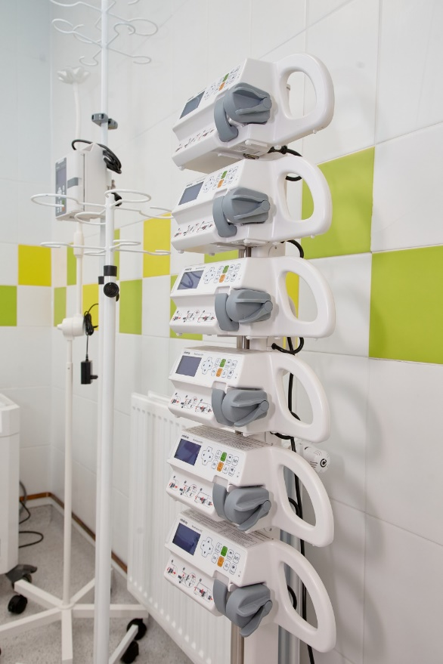
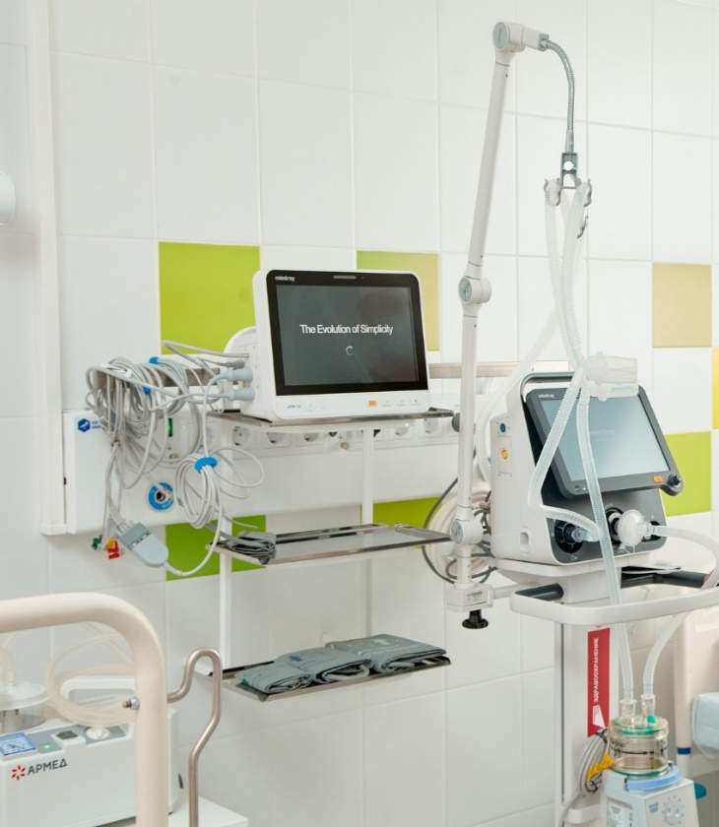
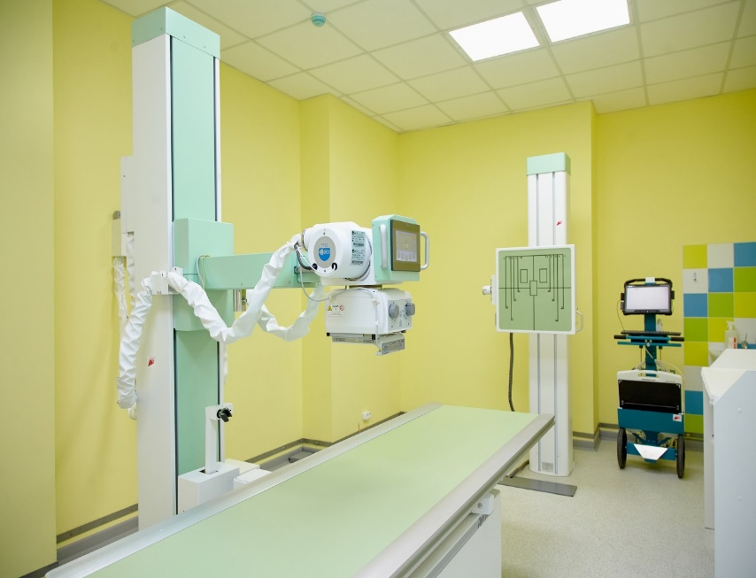
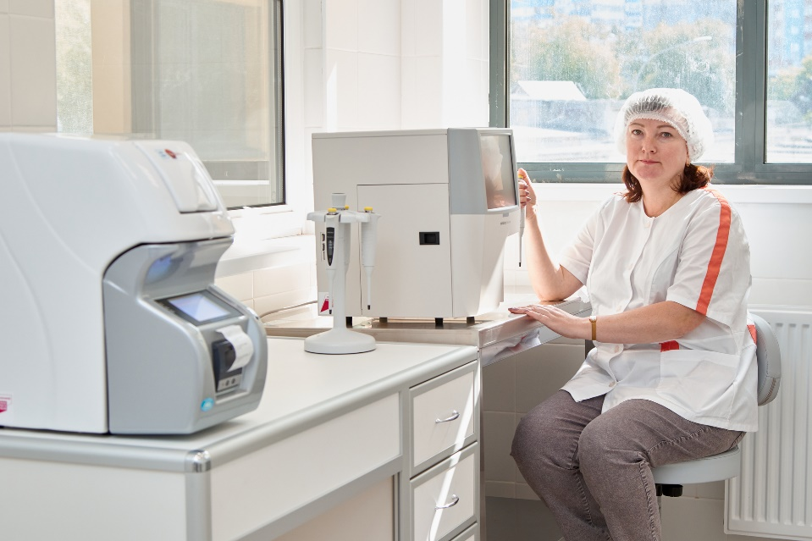
Оснащение медицинским оборудованием
1511 единиц оборудования, в том числе:
* лабораторное оборудование 164
* реанимационное оборудование 226
* диагностическое оборудование 9
* стерилизационное оборудование 27
* физиотерапевтическое оборудование 24
735 единиц оборудования поставлено в рамках национального проекта «Здравоохранение»

Slide 8
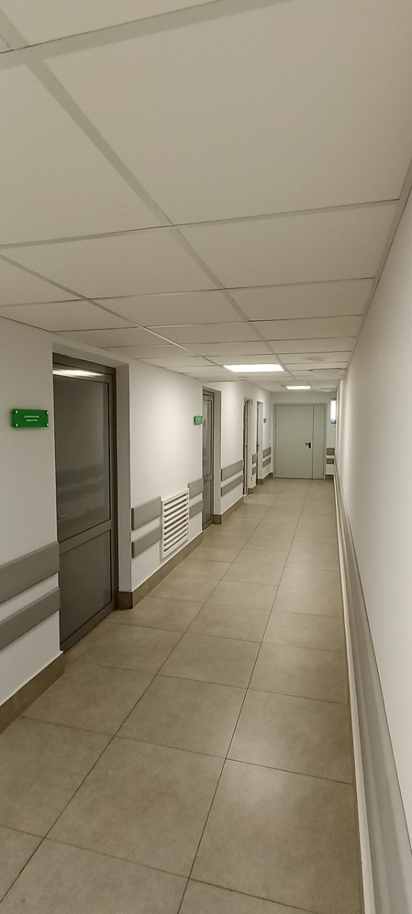
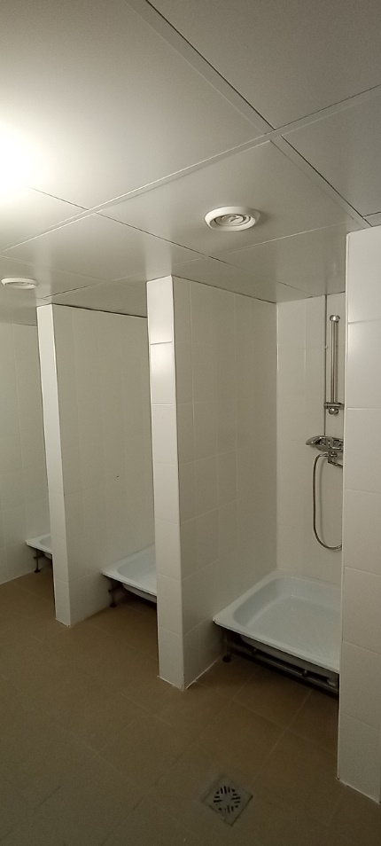
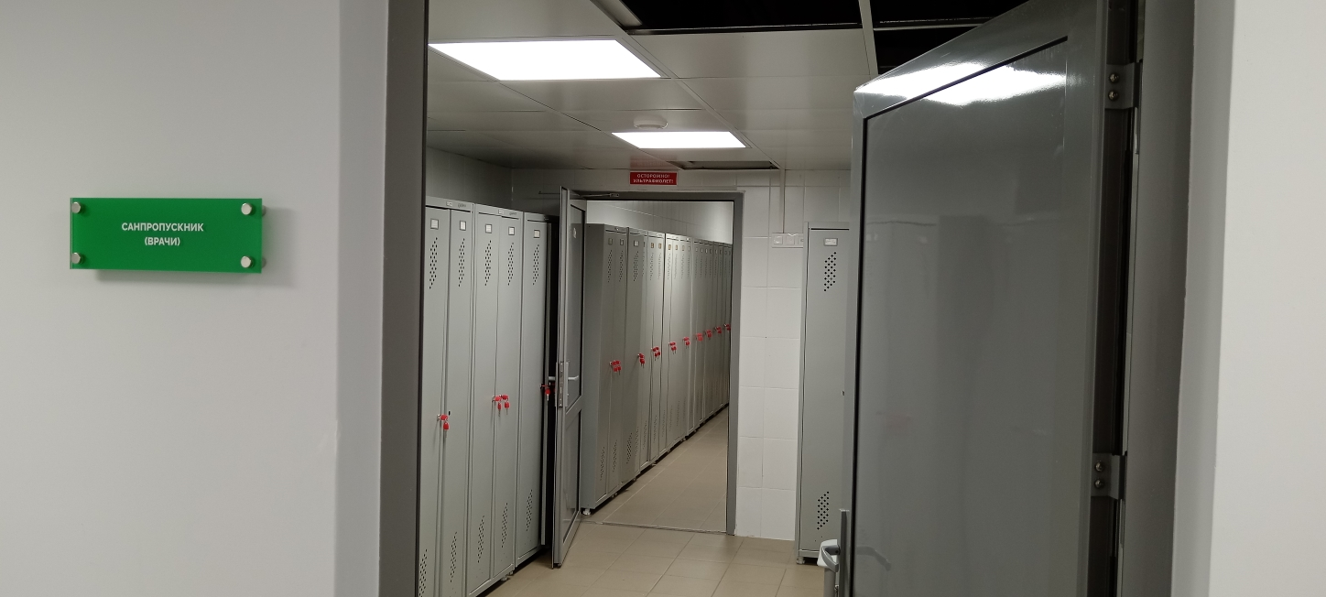
Цокольный этаж
Цокольный этаж разделен на «чистую» и «грязную» зону. В нём размешены санпропускники для сотрудников больницы, состоящие из двух шлюзовых. В первой шлюзовой снимают верхнюю одежду, во второй шлюзовой переодеваются в рабочую и выходят в «грязную» зону. Затем на лифте поднимаются на этажи каждый в своё отделение.

Slide 9
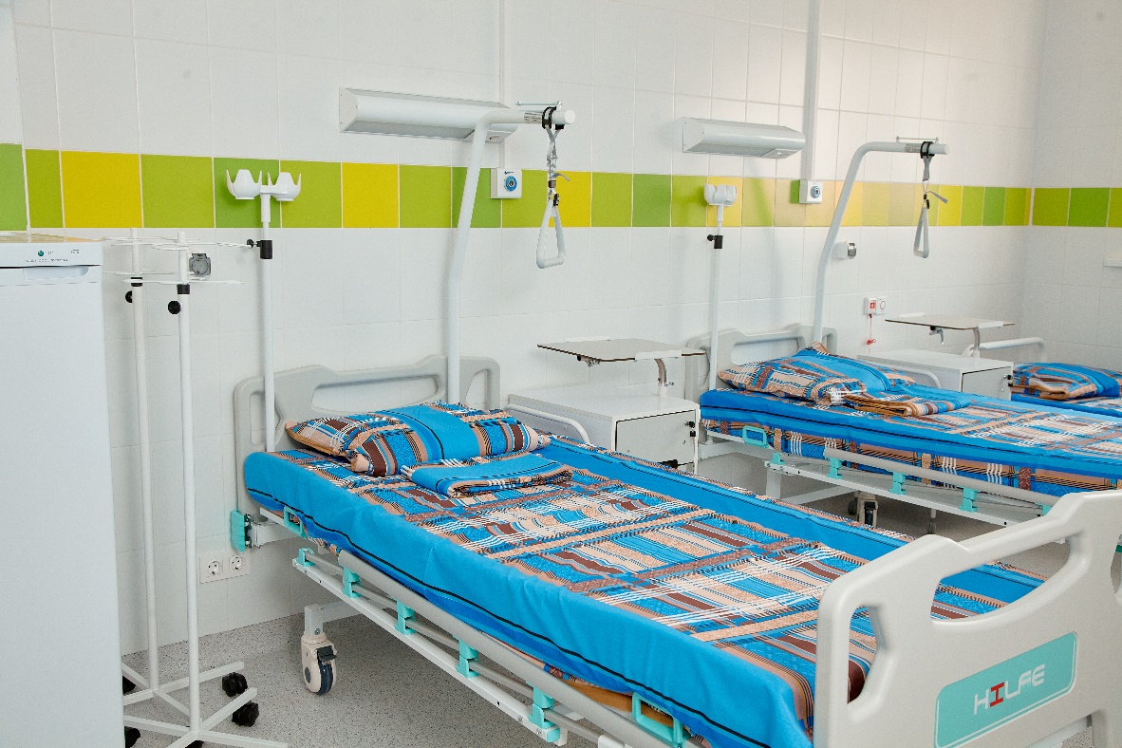
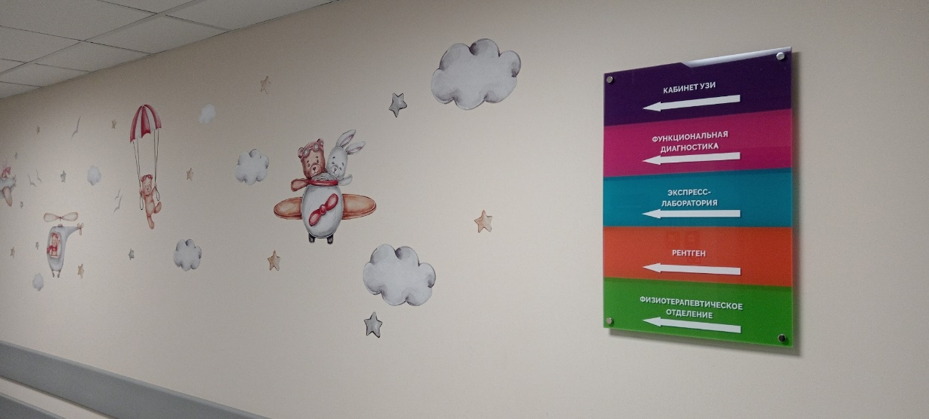
Первый этаж занимает приемное отделение
3 приемно-смотровых бокса
2 маломобильных бокса
изолятор
кабинет неотложной помощи
экспресс-лаборатория
кабинет УЗИ
кабинет ЭКГ
рентген кабинет

Slide 10
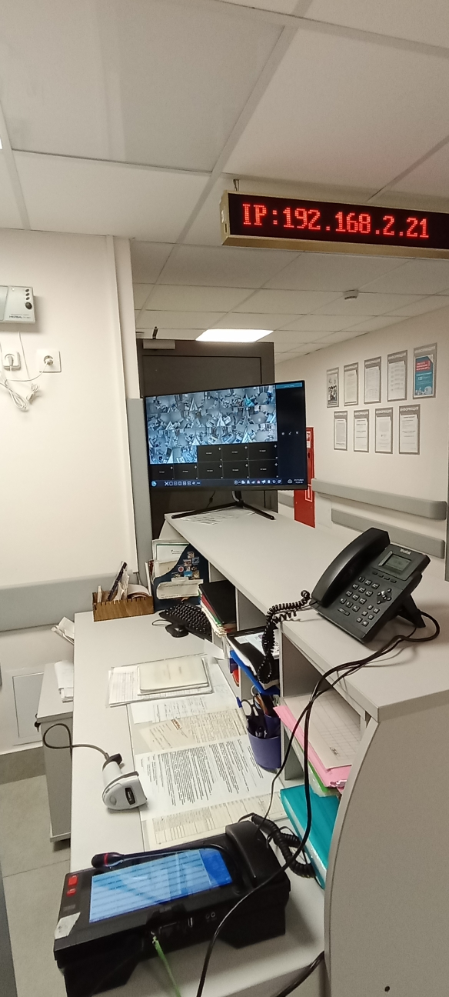
Прием и наблюдение за пациентами
Все приемно-смотровые боксы оснащены оборудованием согласно стандартам оснащения и СанПина 3.3686-21 «Санитарно-эпидемиологические требования по профилактике инфекционных болезней».
Пост медицинской сестры оборудован системой палатного видеонаблюдения и системой палатной сигнализации для оперативного решения вопросов между пациентом и медицинским персоналом.
Прием пациентов осуществляется через приемно-смотровые боксы. После осмотра врача и оформления истории болезни, пациенты поступают в отделение через уличную лестницу, согласно нозоологии заболевания. Также по показаниям проводятся лабораторное и рентгенологическое обследования.

Slide 11
Внедрение 3Н (триаж) системы
Инфекционных больных принимают и размещают в палатах и боксах на основе поточно-пропускной системы, при которой они от момента поступления и вплоть до момента выписки не должны соприкасаться с больными, страдающими другими инфекционными заболеваниями.
В ГБУЗ «СОДИБ» разработана 3Н (триаж)-система – сортировка больных в зависимости от тяжести состояния, трехуровневое оказание неотложной медицинской помощи.
С момента внедрения 3Н (триаж)-системы мы можем сделать выводы, какие положительные и отрицательные стороны имеет экстренная медицинская помощь.

Slide 12
Первичная сортировка пациентов (триаж система)

Slide 13
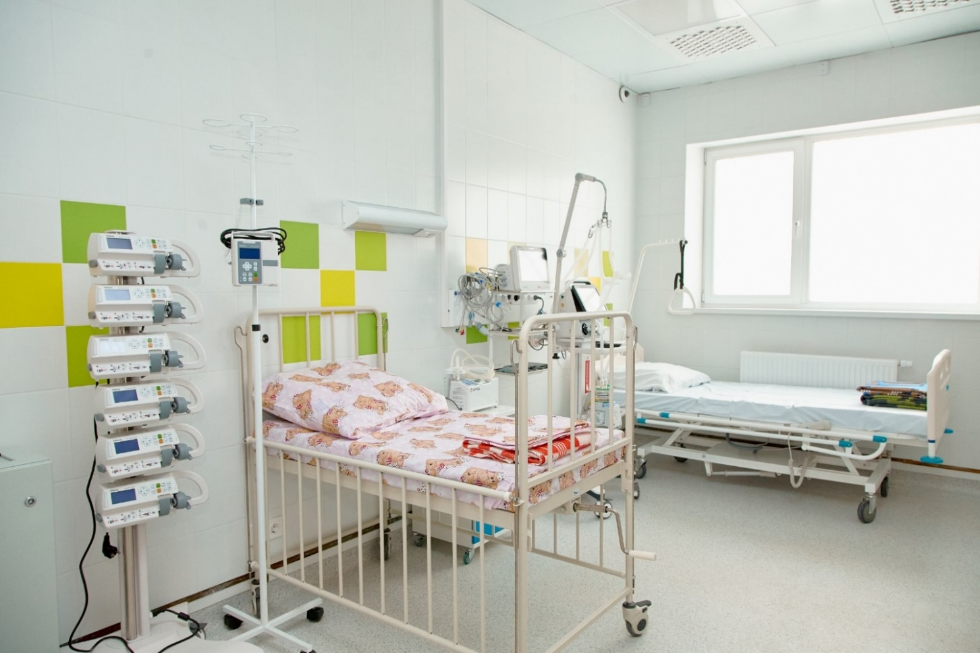
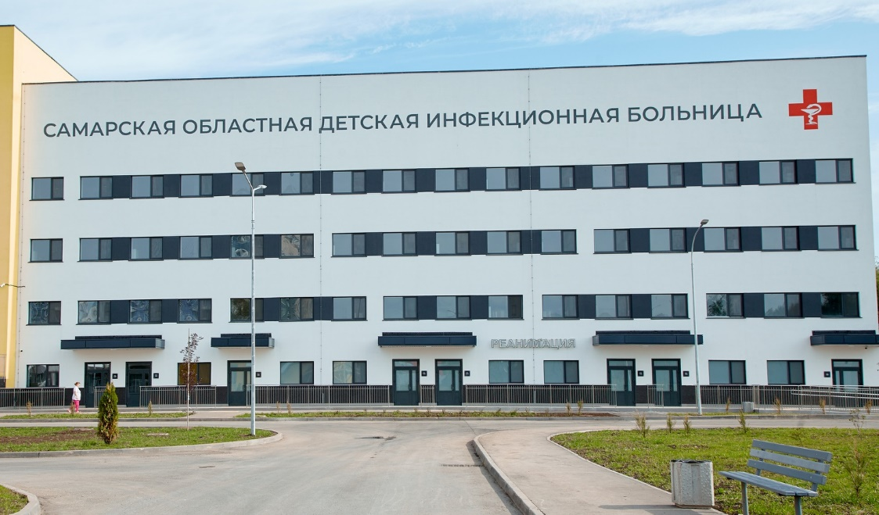
Вместе с приемным отделением на первом этаже располагается отделение реанимации.
Отделение реанимации развернуто на 6 коек, одна койка предназначена для оказания помощи больным с коронавирусной инфекцией.

Slide 14
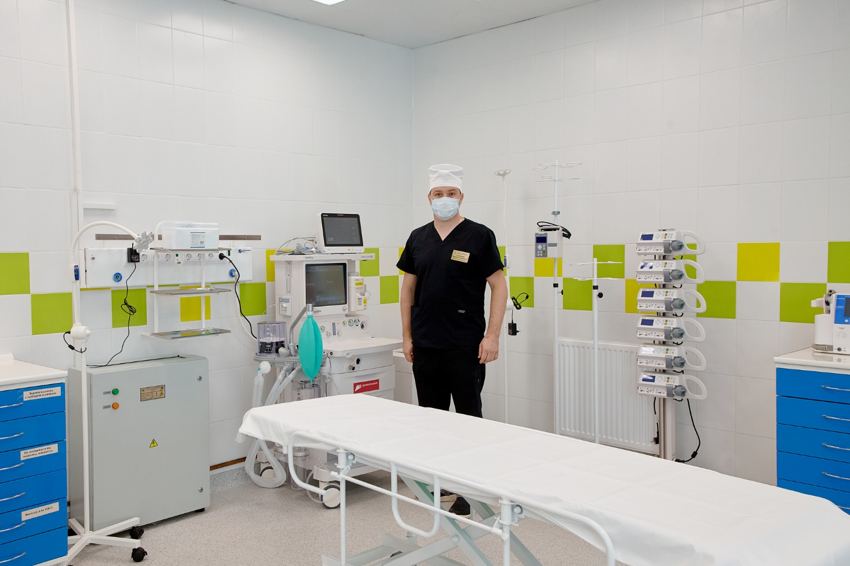
Реанимационный зал оснащен всем необходимым оборудованием для оказания неотложной помощи.
Поступление пациентов в реанимационные боксы и реанимационный зал осуществляется с улицы.

Slide 15
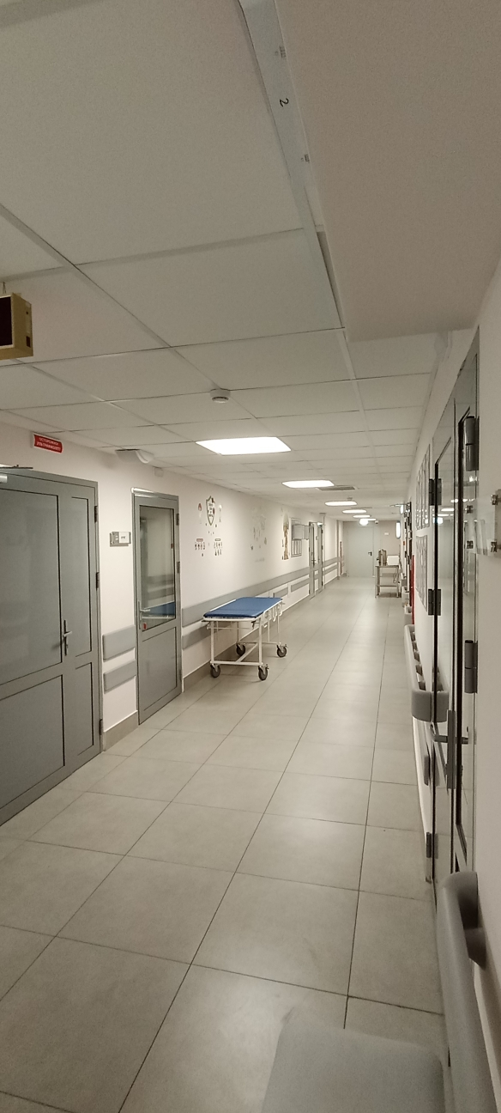
Отделения больницы
В новом корпусе находятся три инфекционных отделения:
Первое отделение оказывает помощь больным с пневмонией, ОРВИ, коклюшем.
Второе отделение оказывает помощь больным с инфекционным мононуклеозом, тонзиллитом, ветряной оспой, скарлатиной.
Третье отделение оказывает помощь больным с нейроинфекциями.

Slide 16
Каждое отделение рассчитано на 40 коек, состоящее из 7 боксов и 10 полубоксов, процедурного кабинета, манипуляционной, буфета, моечной и молочной комнаты.
Весь стационар оснащен автономной системой вентиляции с фильтрами тонкой очистки. Это позволяет избежать перетекания воздуха из бокса в бокс и коридор, тем самым снижается риск реинфекции пациентов и медицинского персонала.
Каждый бокс, процедурный и манипуляционный кабинеты и другие вспомогательные кабинеты оснащены бактерицидными лампами и рециркуляторами воздуха, которые работают в непрерывном режиме.

Slide 17
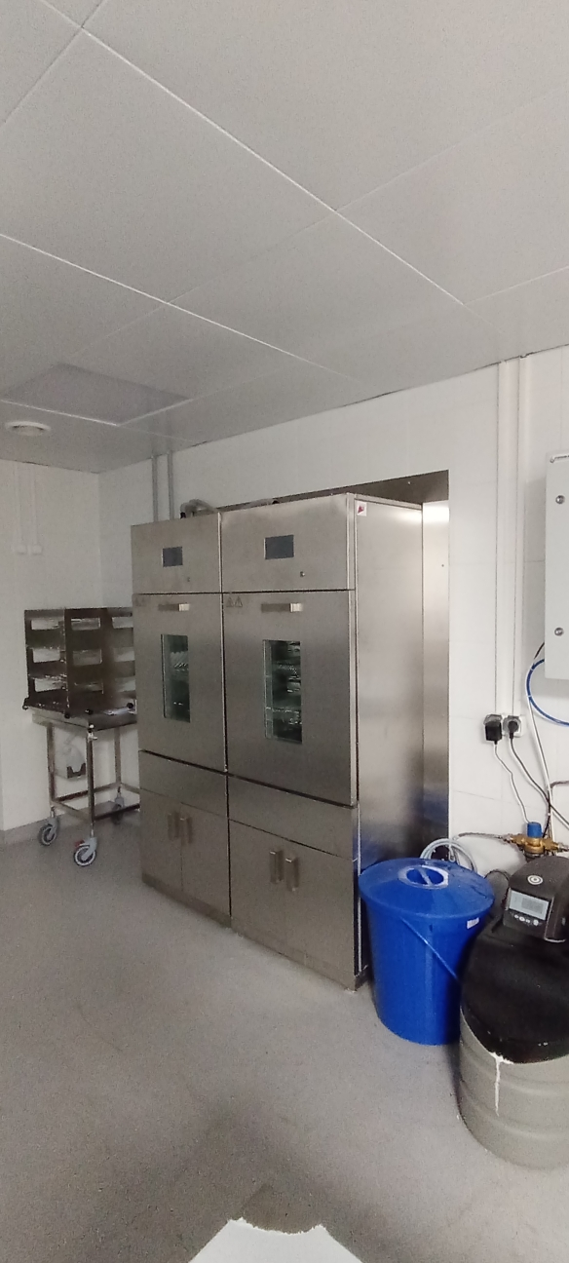
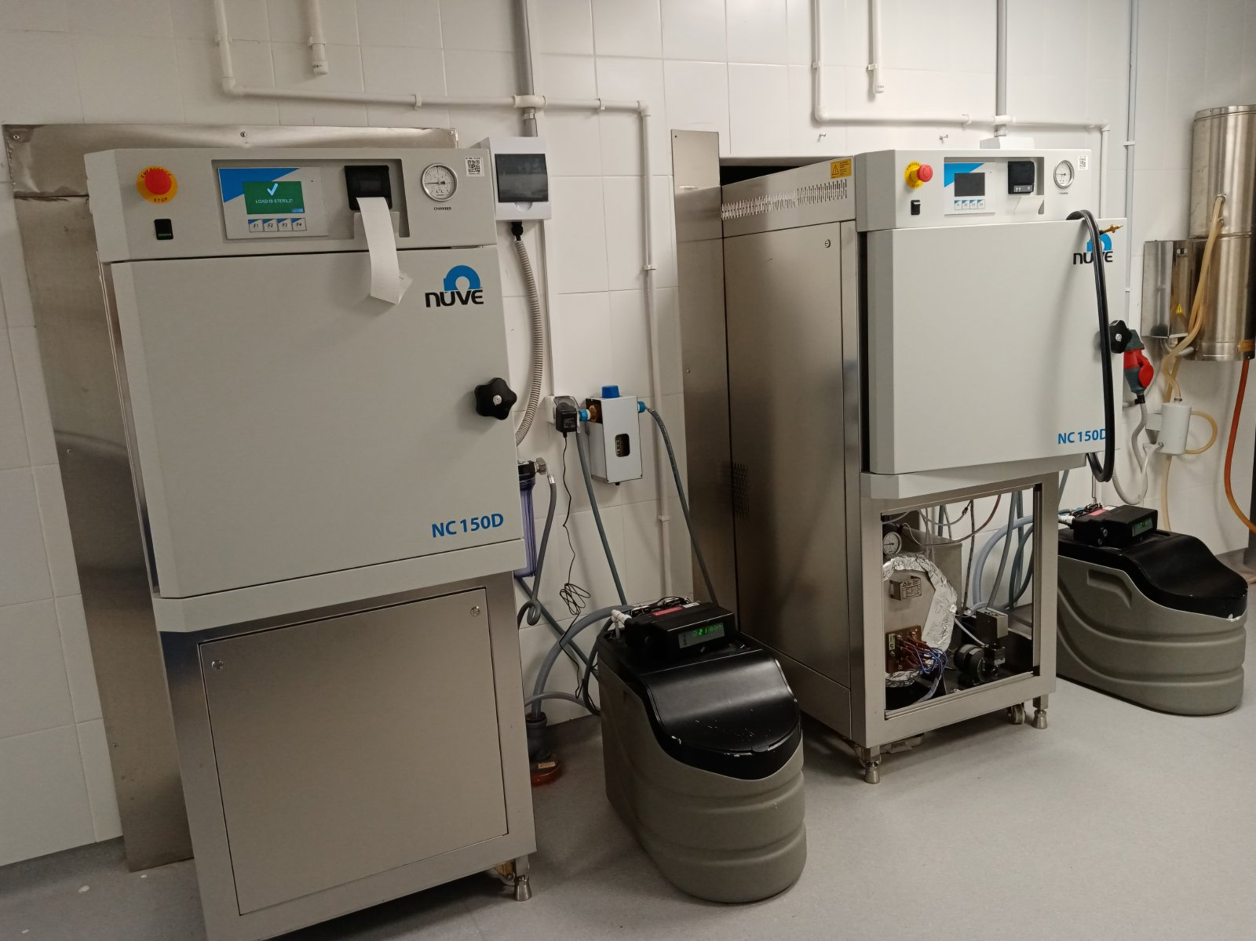
На цокольном этаже располагаются центральное стерилизационное отделение (ЦСО), установка для утилизации медицинских отходов (Балтнер), дезинфекционная камера. ЦСО оснащено автоклавами, машиной для мойки изделий медицинского назначения, сухожаровыми шкафами.

Slide 18
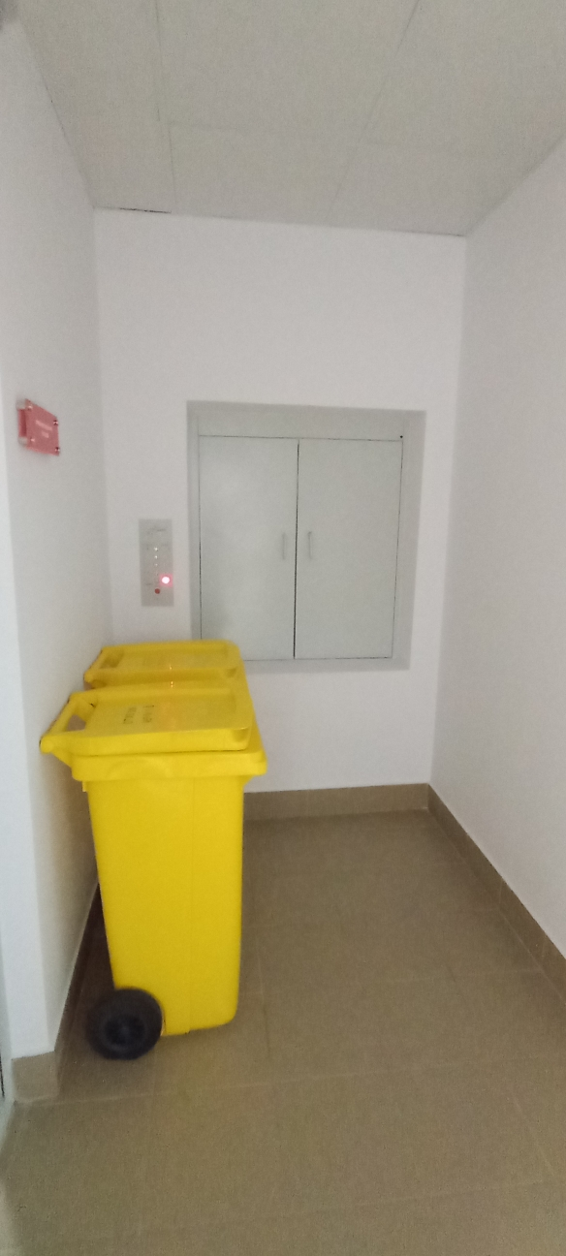
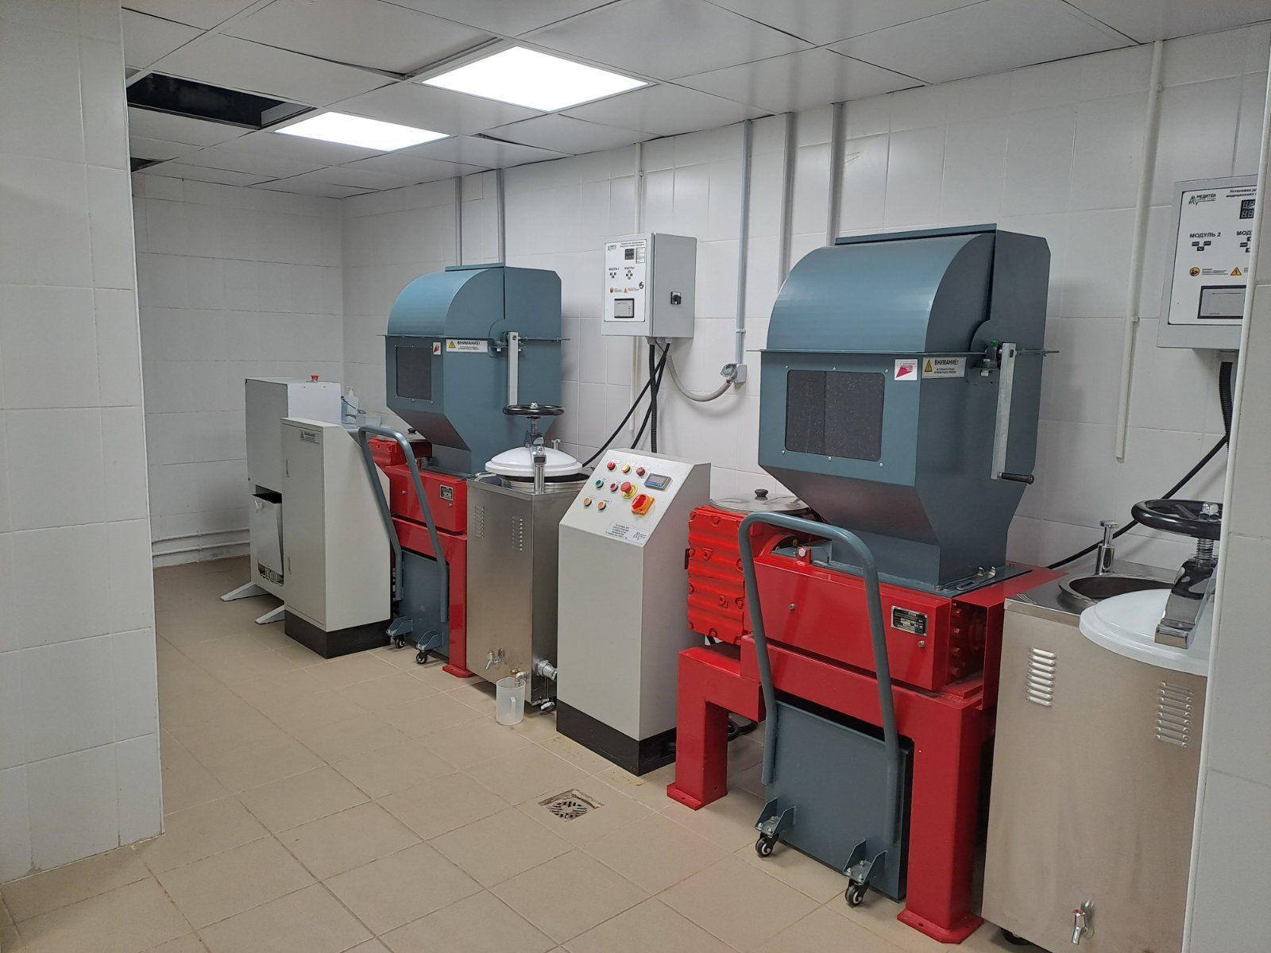
Медицинские отходы класса Б и В со всех отделений спускаются на специальном лифте на цокольный этаж для последующей утилизации в Балтнере, находящемся в грязной зоне. В Балтнере происходит обеззараживание медицинских отходов классов Б и В насыщенным водяным паром в вакууме с дальнейшим механическим разрушением с помощью пресса. Обработанные отходы можно накапливать, временно хранить, перевозить, уничтожать и захоранивать вместе с отходами класса А.

Slide 19
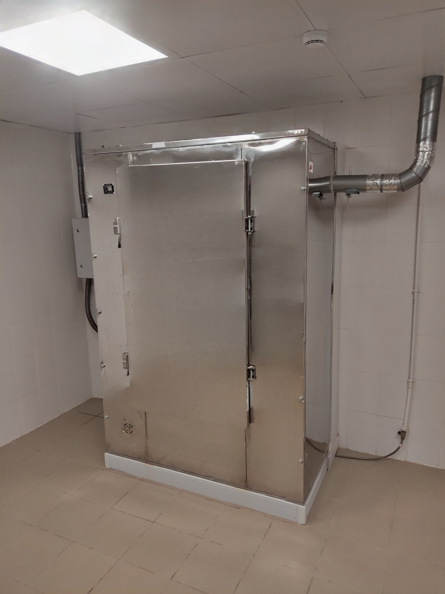
Грязное белье спускается на специальном лифте на цокольный этаж для последующей дезинфекции в дезинфекционной камере, где обрабатывается горячим паром. Температура пара превышает 100 градусов. Когда процесс уничтожения бактерий заканчивается, в устройстве включается режим сушки.

Slide 20
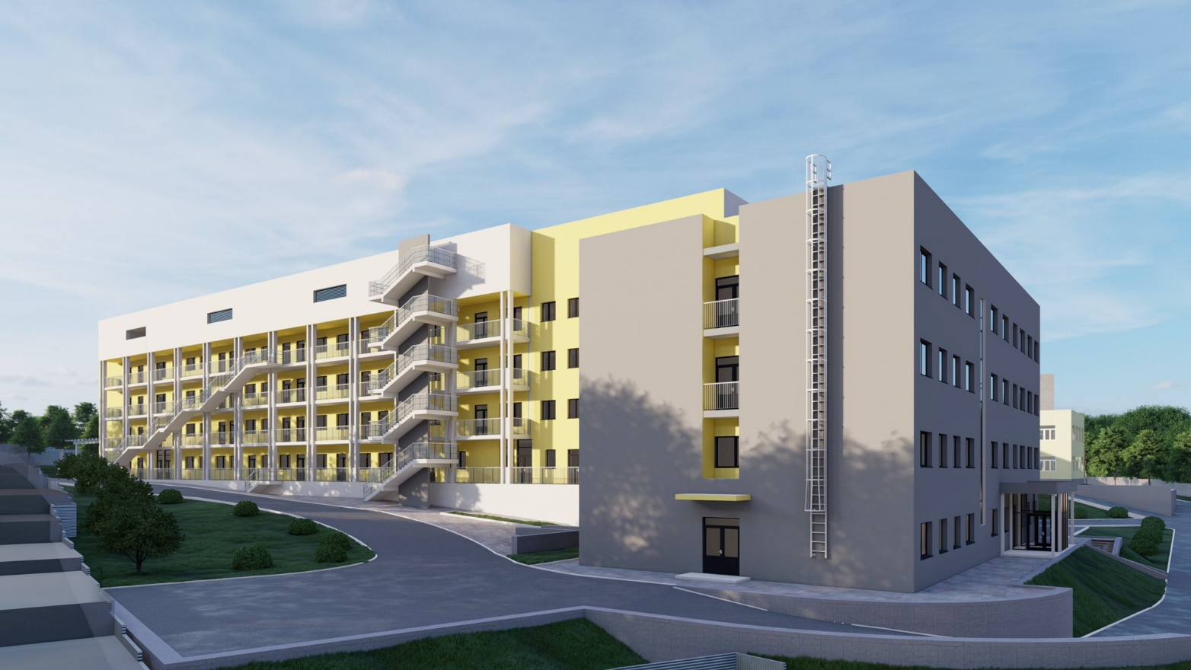
Задачи на 2025 год
1. Открытие бактериологической и ПЦР-лаборатории.
2. Создание областного консультативного центра
по инфекционным заболеваниям у детей.
3. Ремонт «старого» корпуса.
4. Усовершенствование кадров.
5. Строительство рентгенологического
модуля для КТ и МРТ-диагностики.

Slide 21
Министерство здравоохранения Самарской области
Благодарю за внимание!
2024

